Slide 1
Koronapandemia ja kuolleisuus Suomessa
Markku Peltonen, PhD, tutkimusprofessori
Väestötieteen jatko- ja täydennyskoulutusseminaari 3.–4.11.2022, Lammi

Slide 2
Sisältö
Tausta
Covid-19 ilmaantuvuudesta
Kuinka vakava Covid-19 tauti on?
Näkyvätkö koronaan liittyvät kuolemat kokonais-kuolleisuudessa?
Kokonaiskuolleissuuden seurannasta
Ylikuolleisuudesta

Slide 3
Sisältö
Tausta
Covid-19 ilmaantuvuudesta
Kuinka vakava Covid-19 tauti on?
Näkyvätkö koronaan liittyvät kuolemat kokonais-kuolleisuudessa?
Kokonaiskuolleissuuden seurannasta
Ylikuolleisuudesta

Slide 4
Tausta (1)
Covid-19 tautiin liittyy kohonnut kuolleisuus, erityisesti iäkkäillä
Ennen rokotteita ainoa tehokas keino vähentää tautiin liittyvää kuolleisuutta oli estää viruksen leviämistä
Pandemian tilaa on seurattu erityisesti tartuntatapausten määrillä, tautiin liittyvän sairaalahoidon määrällä, sekä tautiin liittyvän kuolleisuuden avulla.
  Nämä kaikki indikaattorit ovat riippuvaisia siitä, miten hyvin tartunnat kaikkiaan tunnistetaan väestössä
  Testauskäytännöillä suuri merkitys

Slide 5
Tausta (2)
Välittömässä seurannassa koronavirusinfektioon/COVID-19-tautiin liittyväksi kuolemaksi lasketaan kuolemat, jotka tapahtuvat 30 päivän sisällä positiivisesta koronavirustestituloksesta
  Auto-onnettomuudessa kuollut lasketaan mukaan, jos positiivinen testi 30 päivän sisällä
  Jos positiivista testitulosta ei ole, ei lasketa tilastoihin vaikka kuolema olisi suoraan koronavirusinfektion seurausta
Kokonaiskuolleisuus on testauskäytännöistä riippumaton määre
  Mihin sitä tulisi verrata, ja miten?

Slide 6
Käsitteitä
Ilmaantuvuus (incidence rate):
  Kuinka moni sairastuu Covid-19 tautiin tiettynä ajanjaksona (päivä, viikko, jne)
  Ilmaistaan suhteutettuna johonkin henkilömäärään (100, 1000, 100 000 jne)
Tapauskuolleisuus (case fatality rate):
  Kuinka moni todetuista sairastuneista kuolee tietyssä ajassa
Infektiokuolleisuus (infection fatality rate):
  Kuinka moni kaikista tartunnan saaneista kuolee tietyssä ajassa
Kuolleisuus (mortality rate):
  Kuinka moni kuolee tiettynä ajanjaksona ja suhteutettuna johonkin henkilömäärään
Ylikuolleisuus (excess mortality rate):
  Kuinka paljon enemmän kuolee tiettynä ajanjaksona ja suhteutettuna johonkin henkilömäärään kuin ”normaalisti”

Slide 7
Sisältö
Tausta
Covid-19 ilmaantuvuudesta
Kuinka vakava Covid-19 tauti on?
Näkyvätkö koronaan liittyvät kuolemat kokonais-kuolleisuudessa?
Kokonaiskuolleissuuden seurannasta
Ylikuolleisuudesta

Slide 8
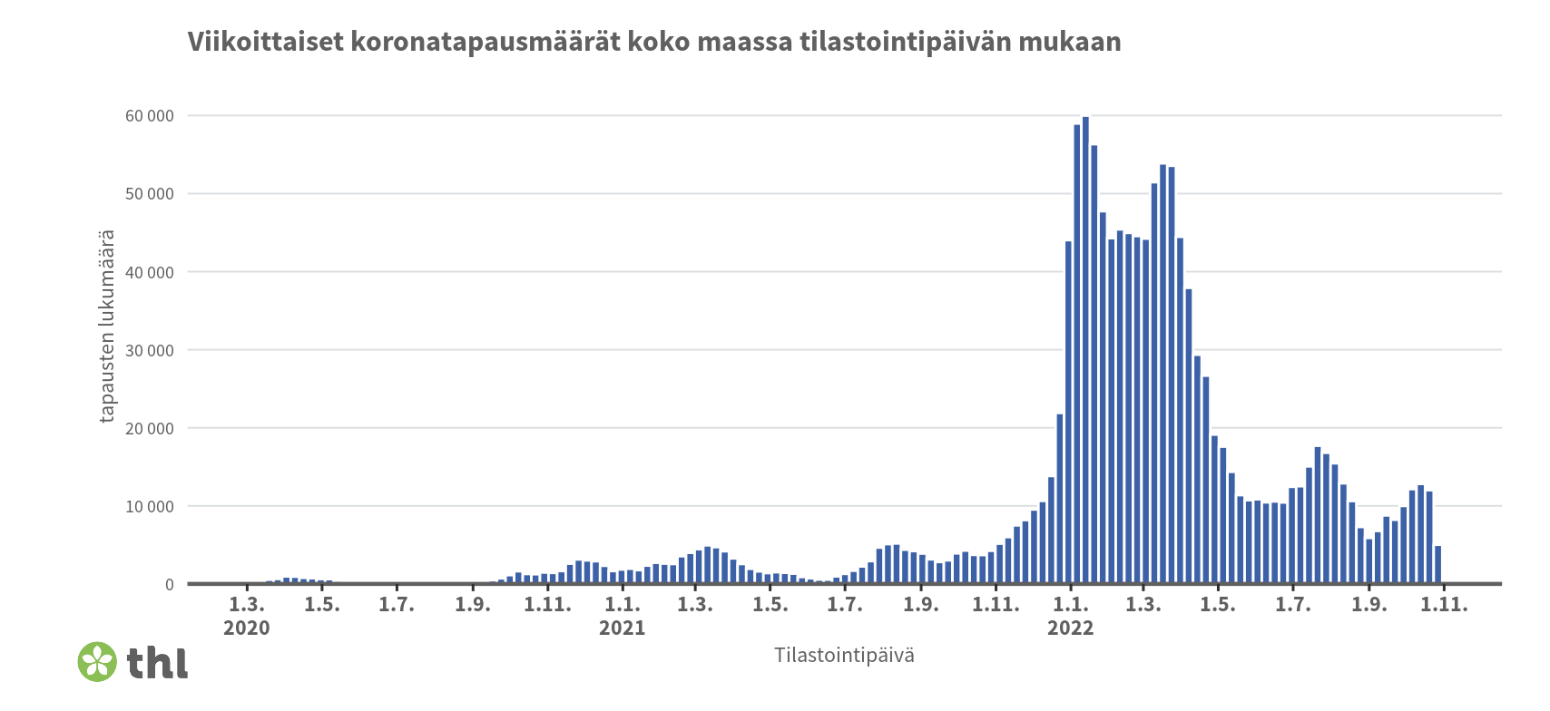
Covid-19 ilmaantuvuus Suomessa

Slide 9
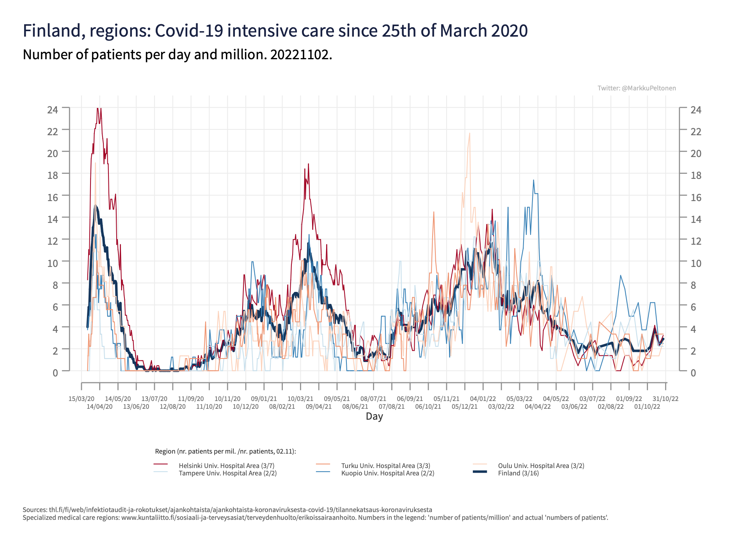
Covid-19 tehohoidon tarve Suomessa

Slide 10
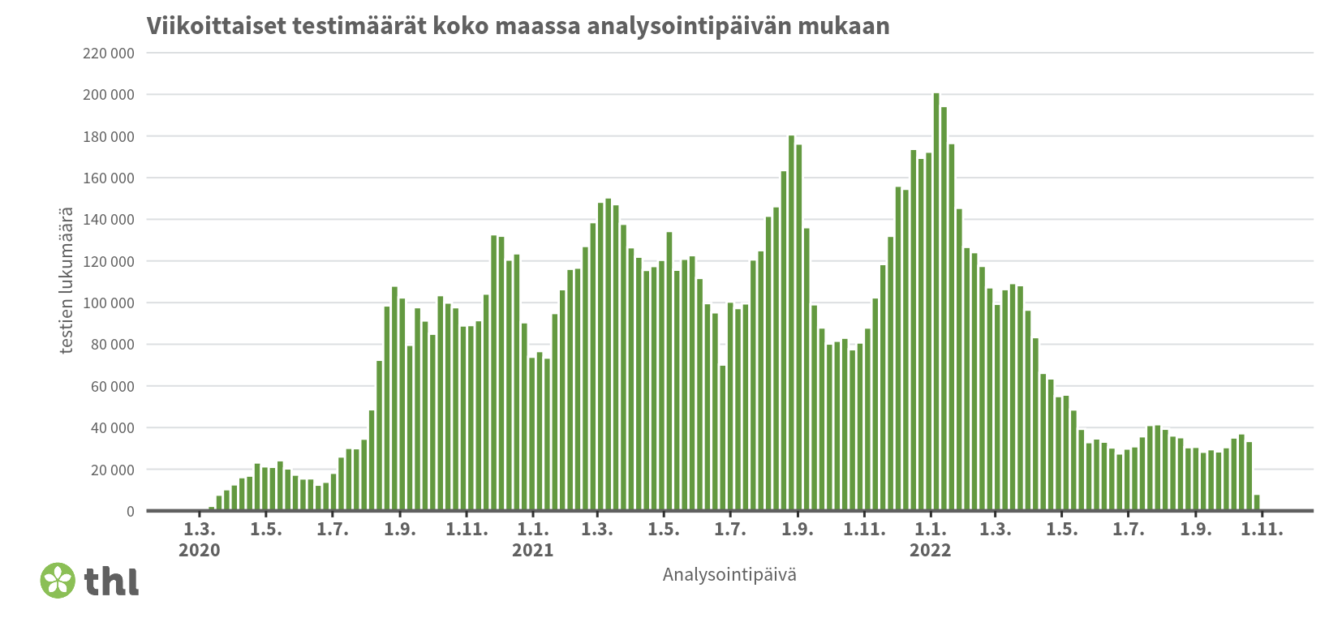
Covid-19 testimäärät Suomessa

Slide 11
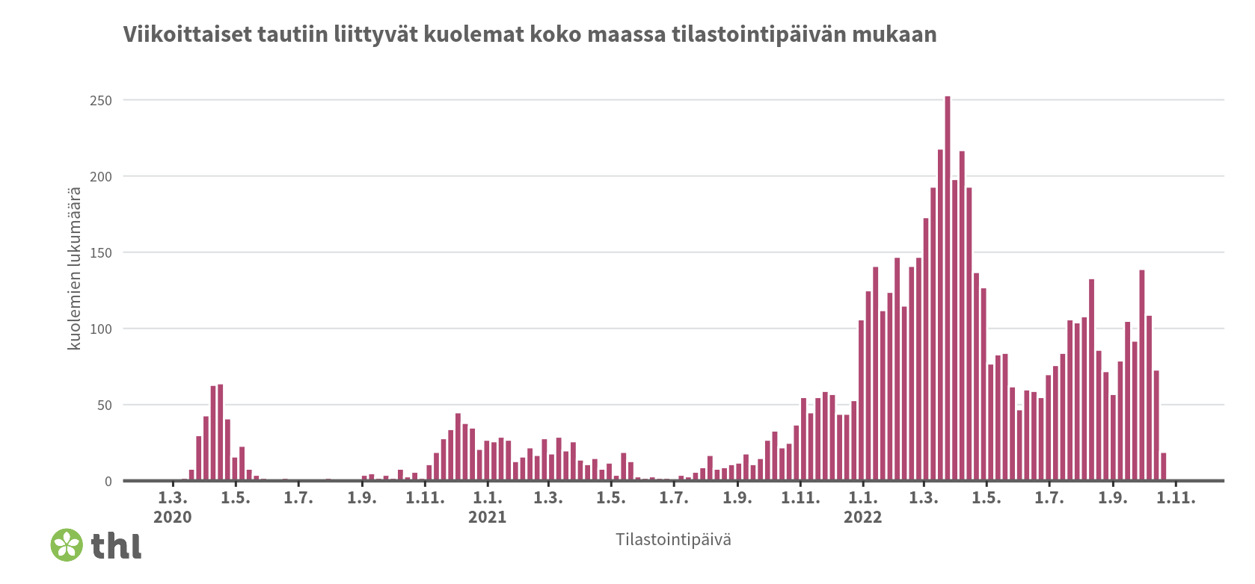
Covid-19 kuolleisuus Suomessa

Slide 12
Sisältö
Tausta
Covid-19 ilmaantuvuudesta
Kuinka vakava Covid-19 tauti on?
Näkyvätkö koronaan liittyvät kuolemat kokonais-kuolleisuudessa?
Kokonaiskuolleissuuden seurannasta
Ylikuolleisuudesta

Slide 13
Osuus (%) varmistetuista tapauksista jotka joutuivat sairaala- tai tehohoitoon tai kuolivat 30 päivän kuluessa testistä iän mukaan.
Kaikki varmistetut tapaukset alkuvuonna 2020, jolloin pääosin vain vakavat tapaukset tunnistettiin

Slide 14
Sisältö
Tausta
Covid-19 ilmaantuvuudesta
Kuinka vakava Covid-19 tauti on?
Näkyvätkö koronaan liittyvät kuolemat kokonais-kuolleisuudessa?
Kokonaiskuolleissuuden seurannasta
Ylikuolleisuudesta

Slide 15
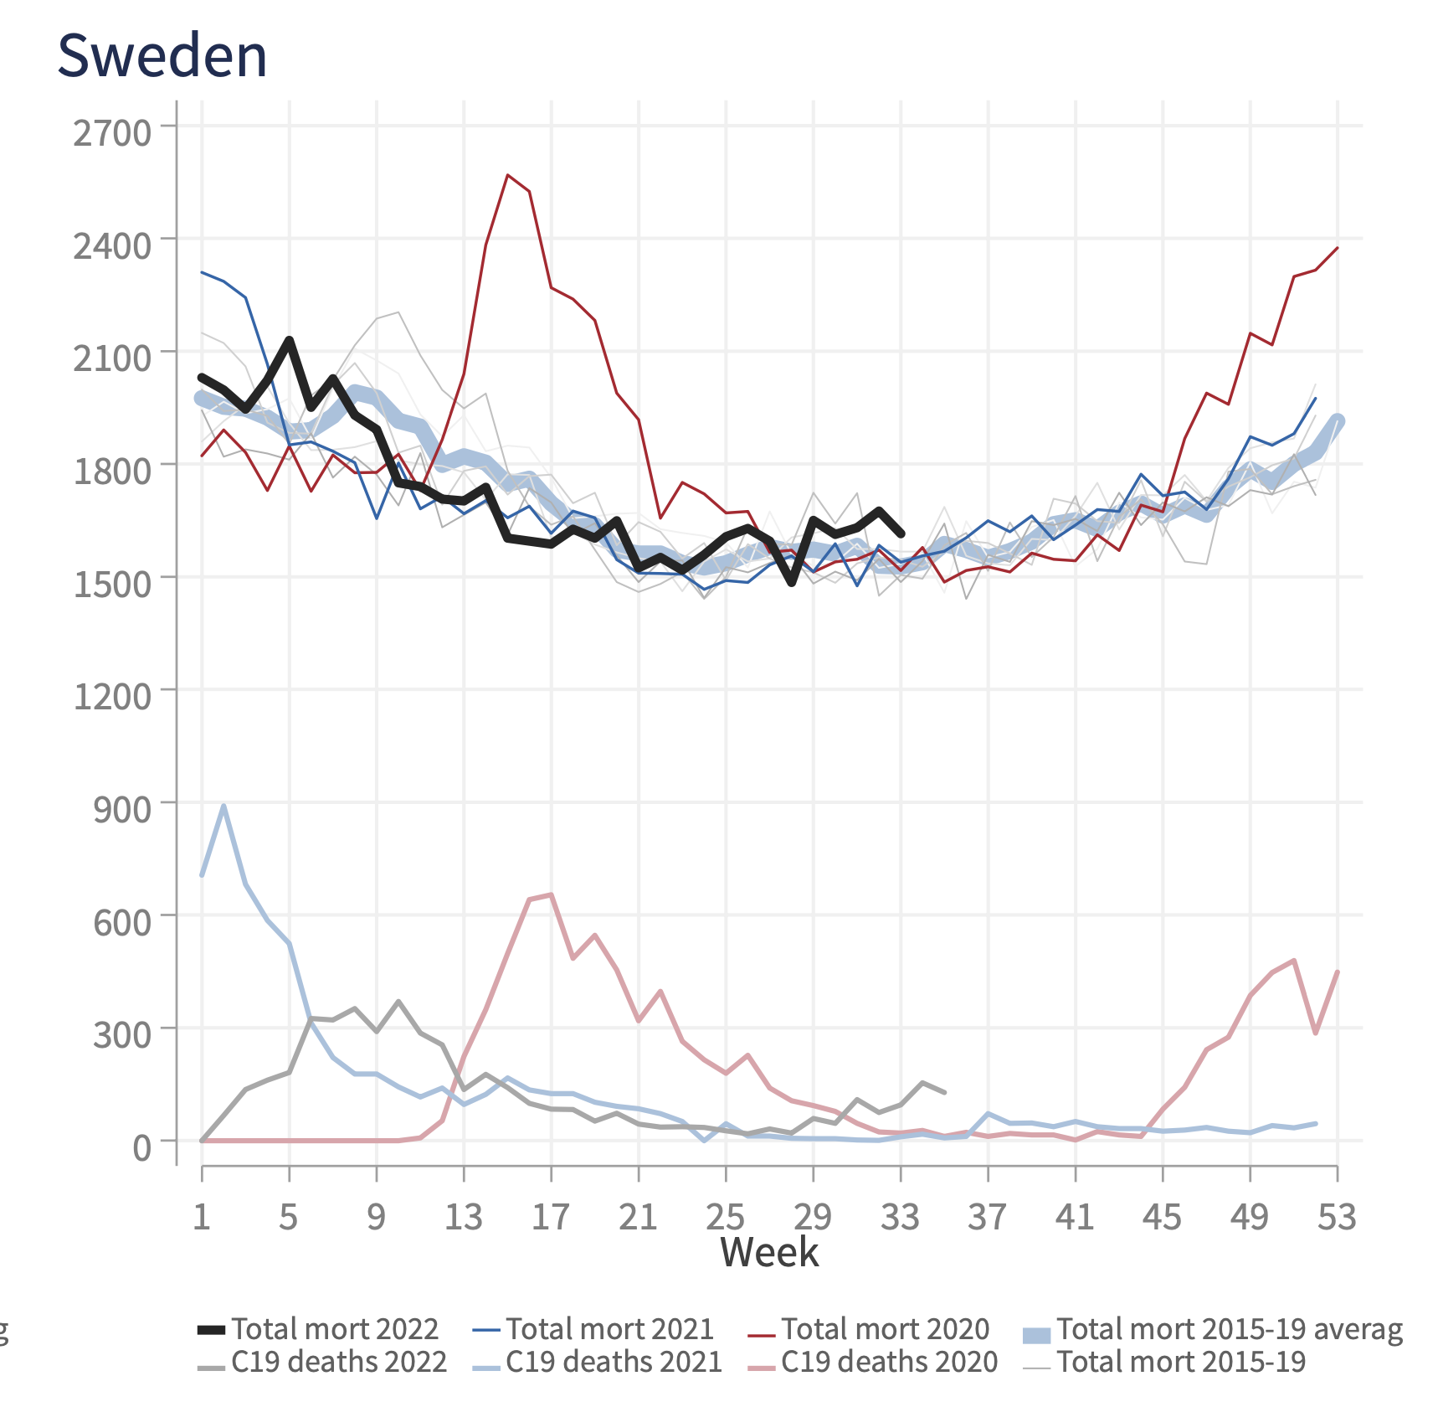
Covid-19 kuolemat ja kaikki kuolemat - Ruotsi
Kaikki kuolleet/viikko (absoluuttinen)
2020
2022
Covid-19 kuolemat/viikko (absoluuttinen)
2021

Slide 16
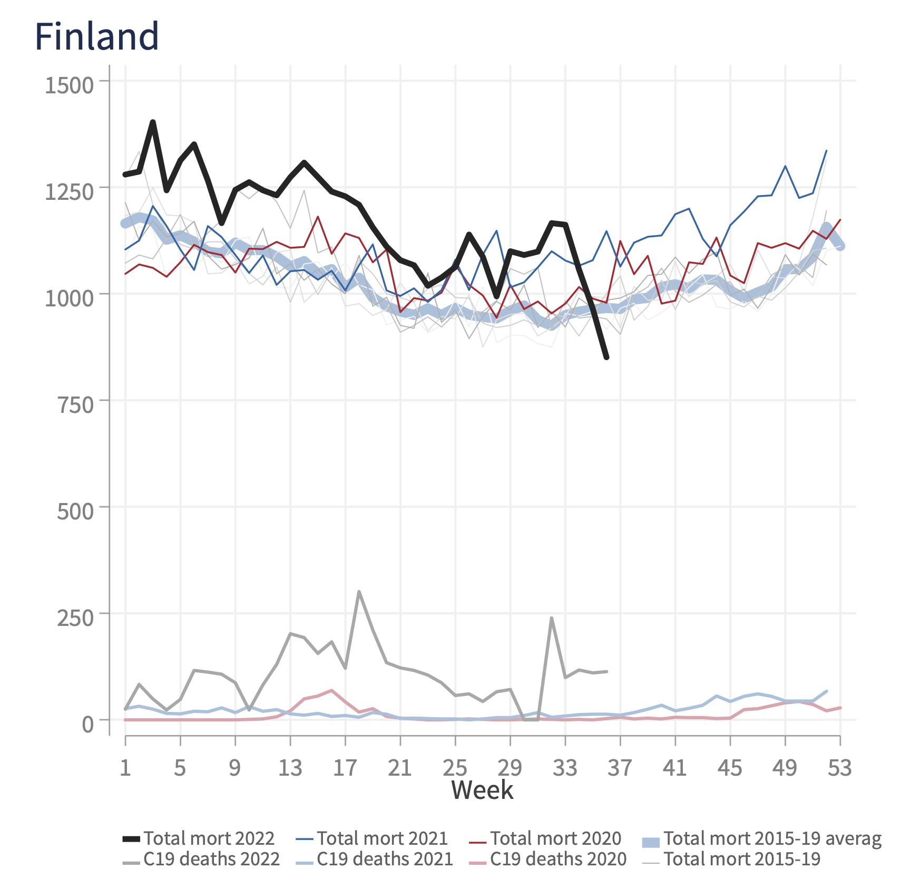
Covid-19 kuolemat ja kaikki kuolemat - Suomi
Kaikki kuolleet/viikko (absoluuttinen)
2022
Covid-19 kuolemat/viikko (absoluuttinen)
2021
2020

Slide 17
Sisältö
Tausta
Covid-19 ilmaantuvuudesta
Kuinka vakava Covid-19 tauti on?
Näkyvätkö koronaan liittyvät kuolemat kokonais-kuolleisuudessa?
Kokonaiskuolleissuuden seurannasta
Ylikuolleisuudesta

Slide 18
Mitkä tekijät vaikuttavat kuolleiden määrään?
Väestön koko
Väestön ikärakenne
Väestön riskitekijäprofiili; sairastavuus (ml Covid-19), elintavat
Hoitokäytännöt, hoidon laatu
Esimerkki: Suomi, Ruotsi ja Norja vuosina 2000-2021
  Suomi 5.5milj. asukasta
  Norja 5.4milj
  Ruotsi 10.4milj

Slide 19
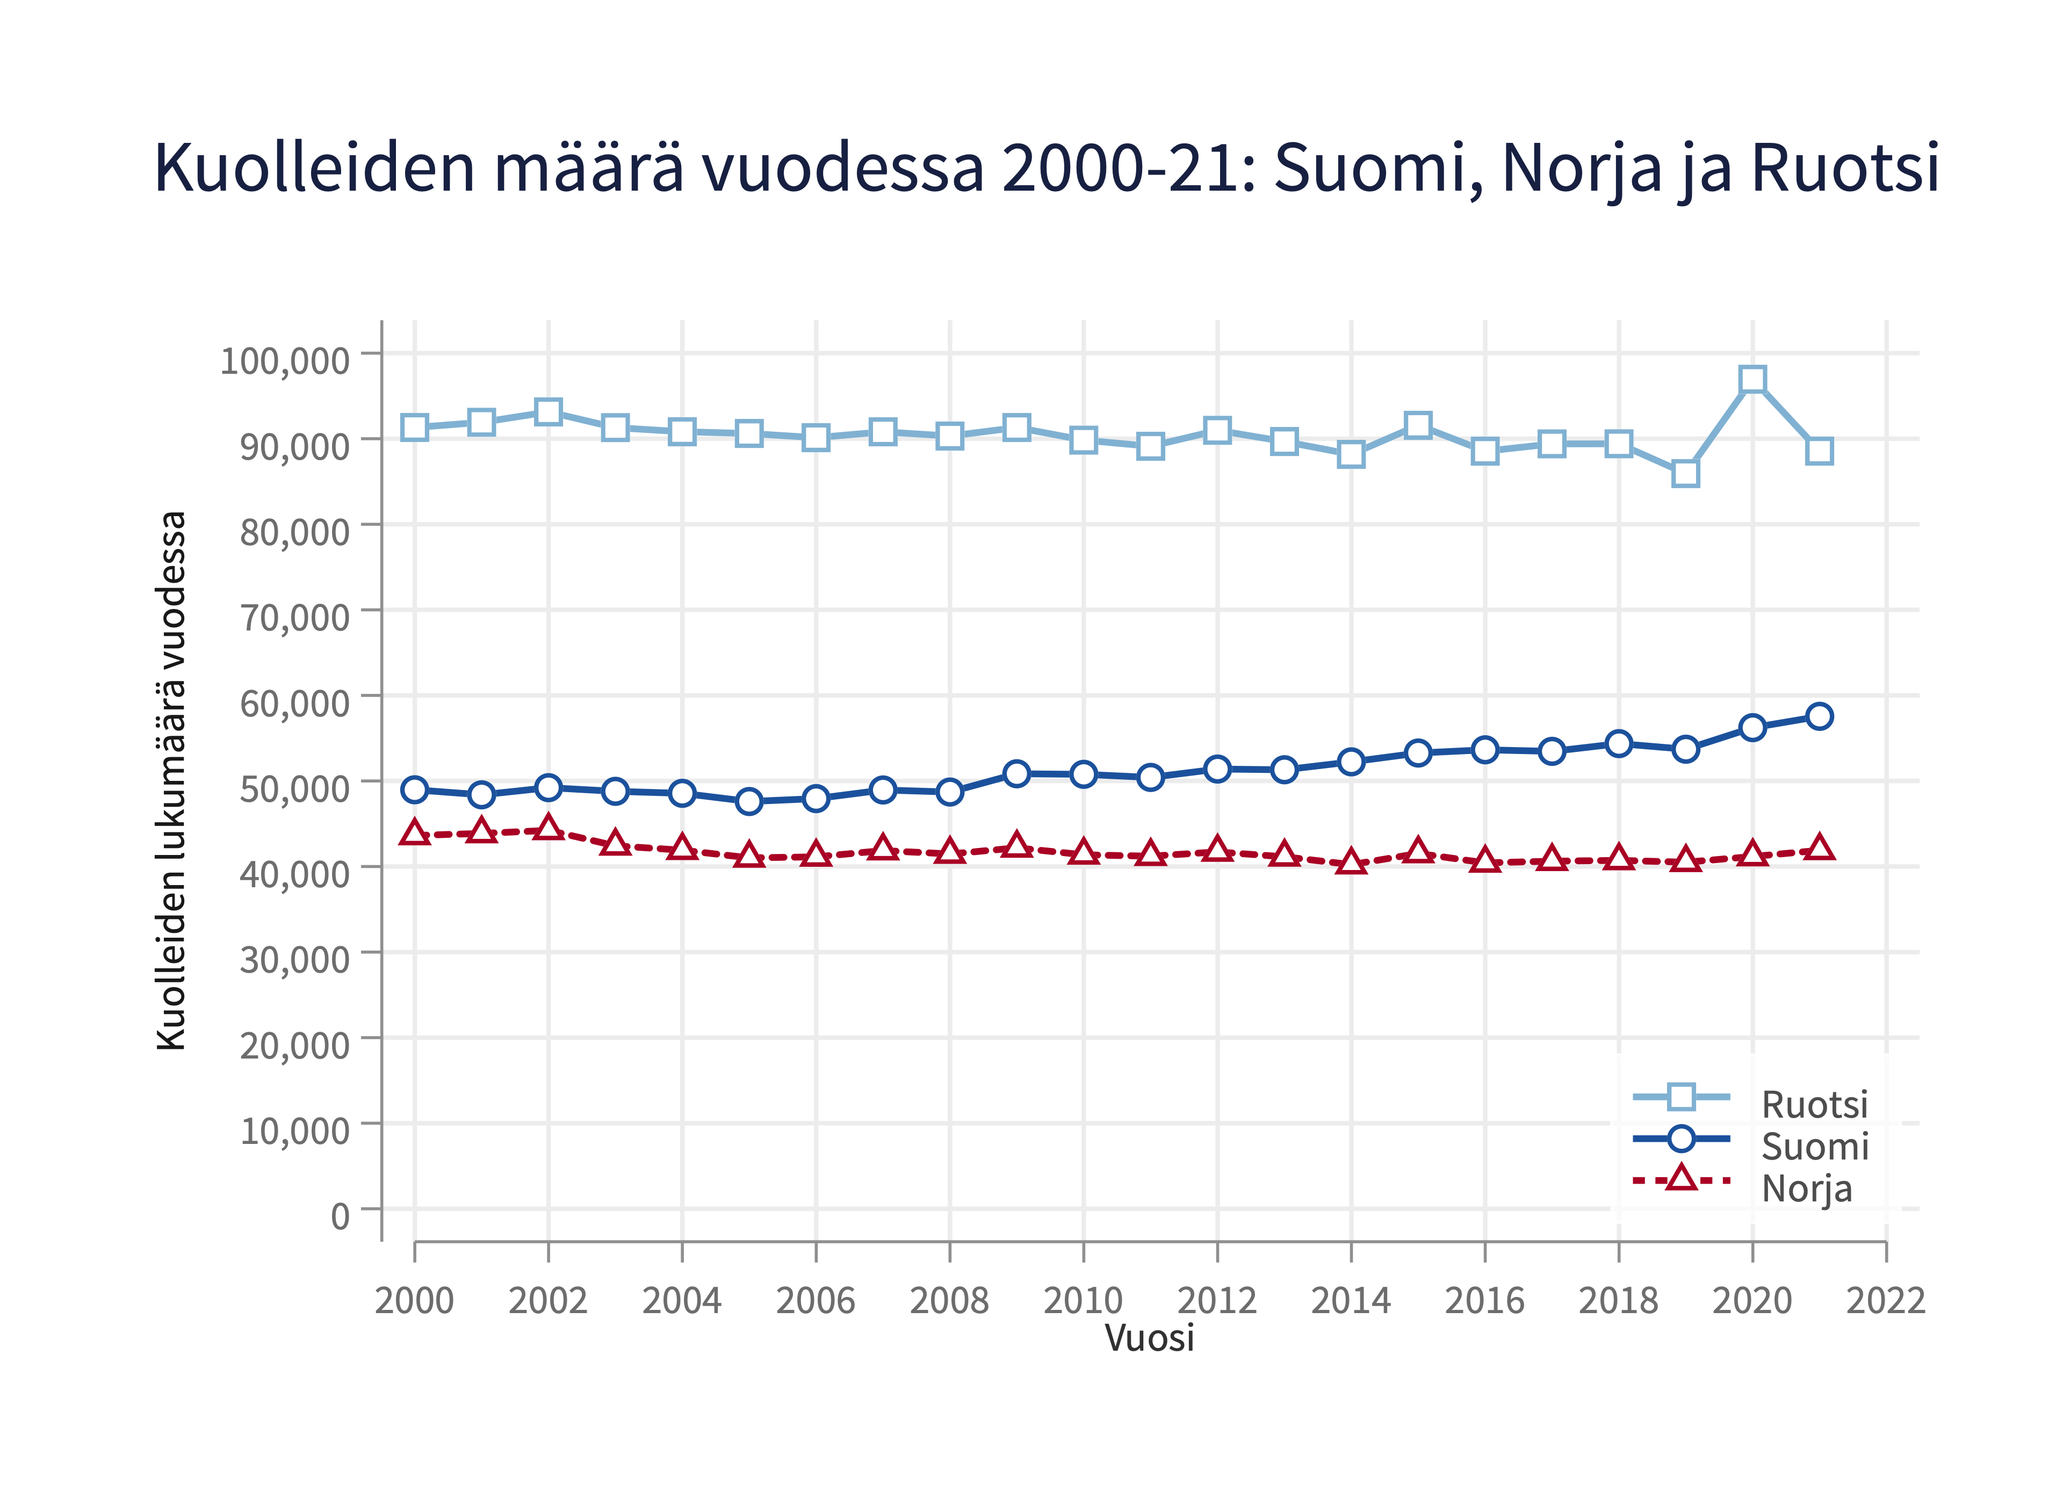
Ruotsi väestörikkain maa,
luonnollisesti myös eniten kuolemia
Ruotsin vuosi 2020 erottuu selvästi
Miksi Suomessa kuolee vuodessa yli 15,000 henkilöä
enemmän kuin samankokoisessa Norjassa?
Miksi kuolleiden määrä vuosittain kasvaa Suomessa,
mutta ei Norjassa?

Slide 20
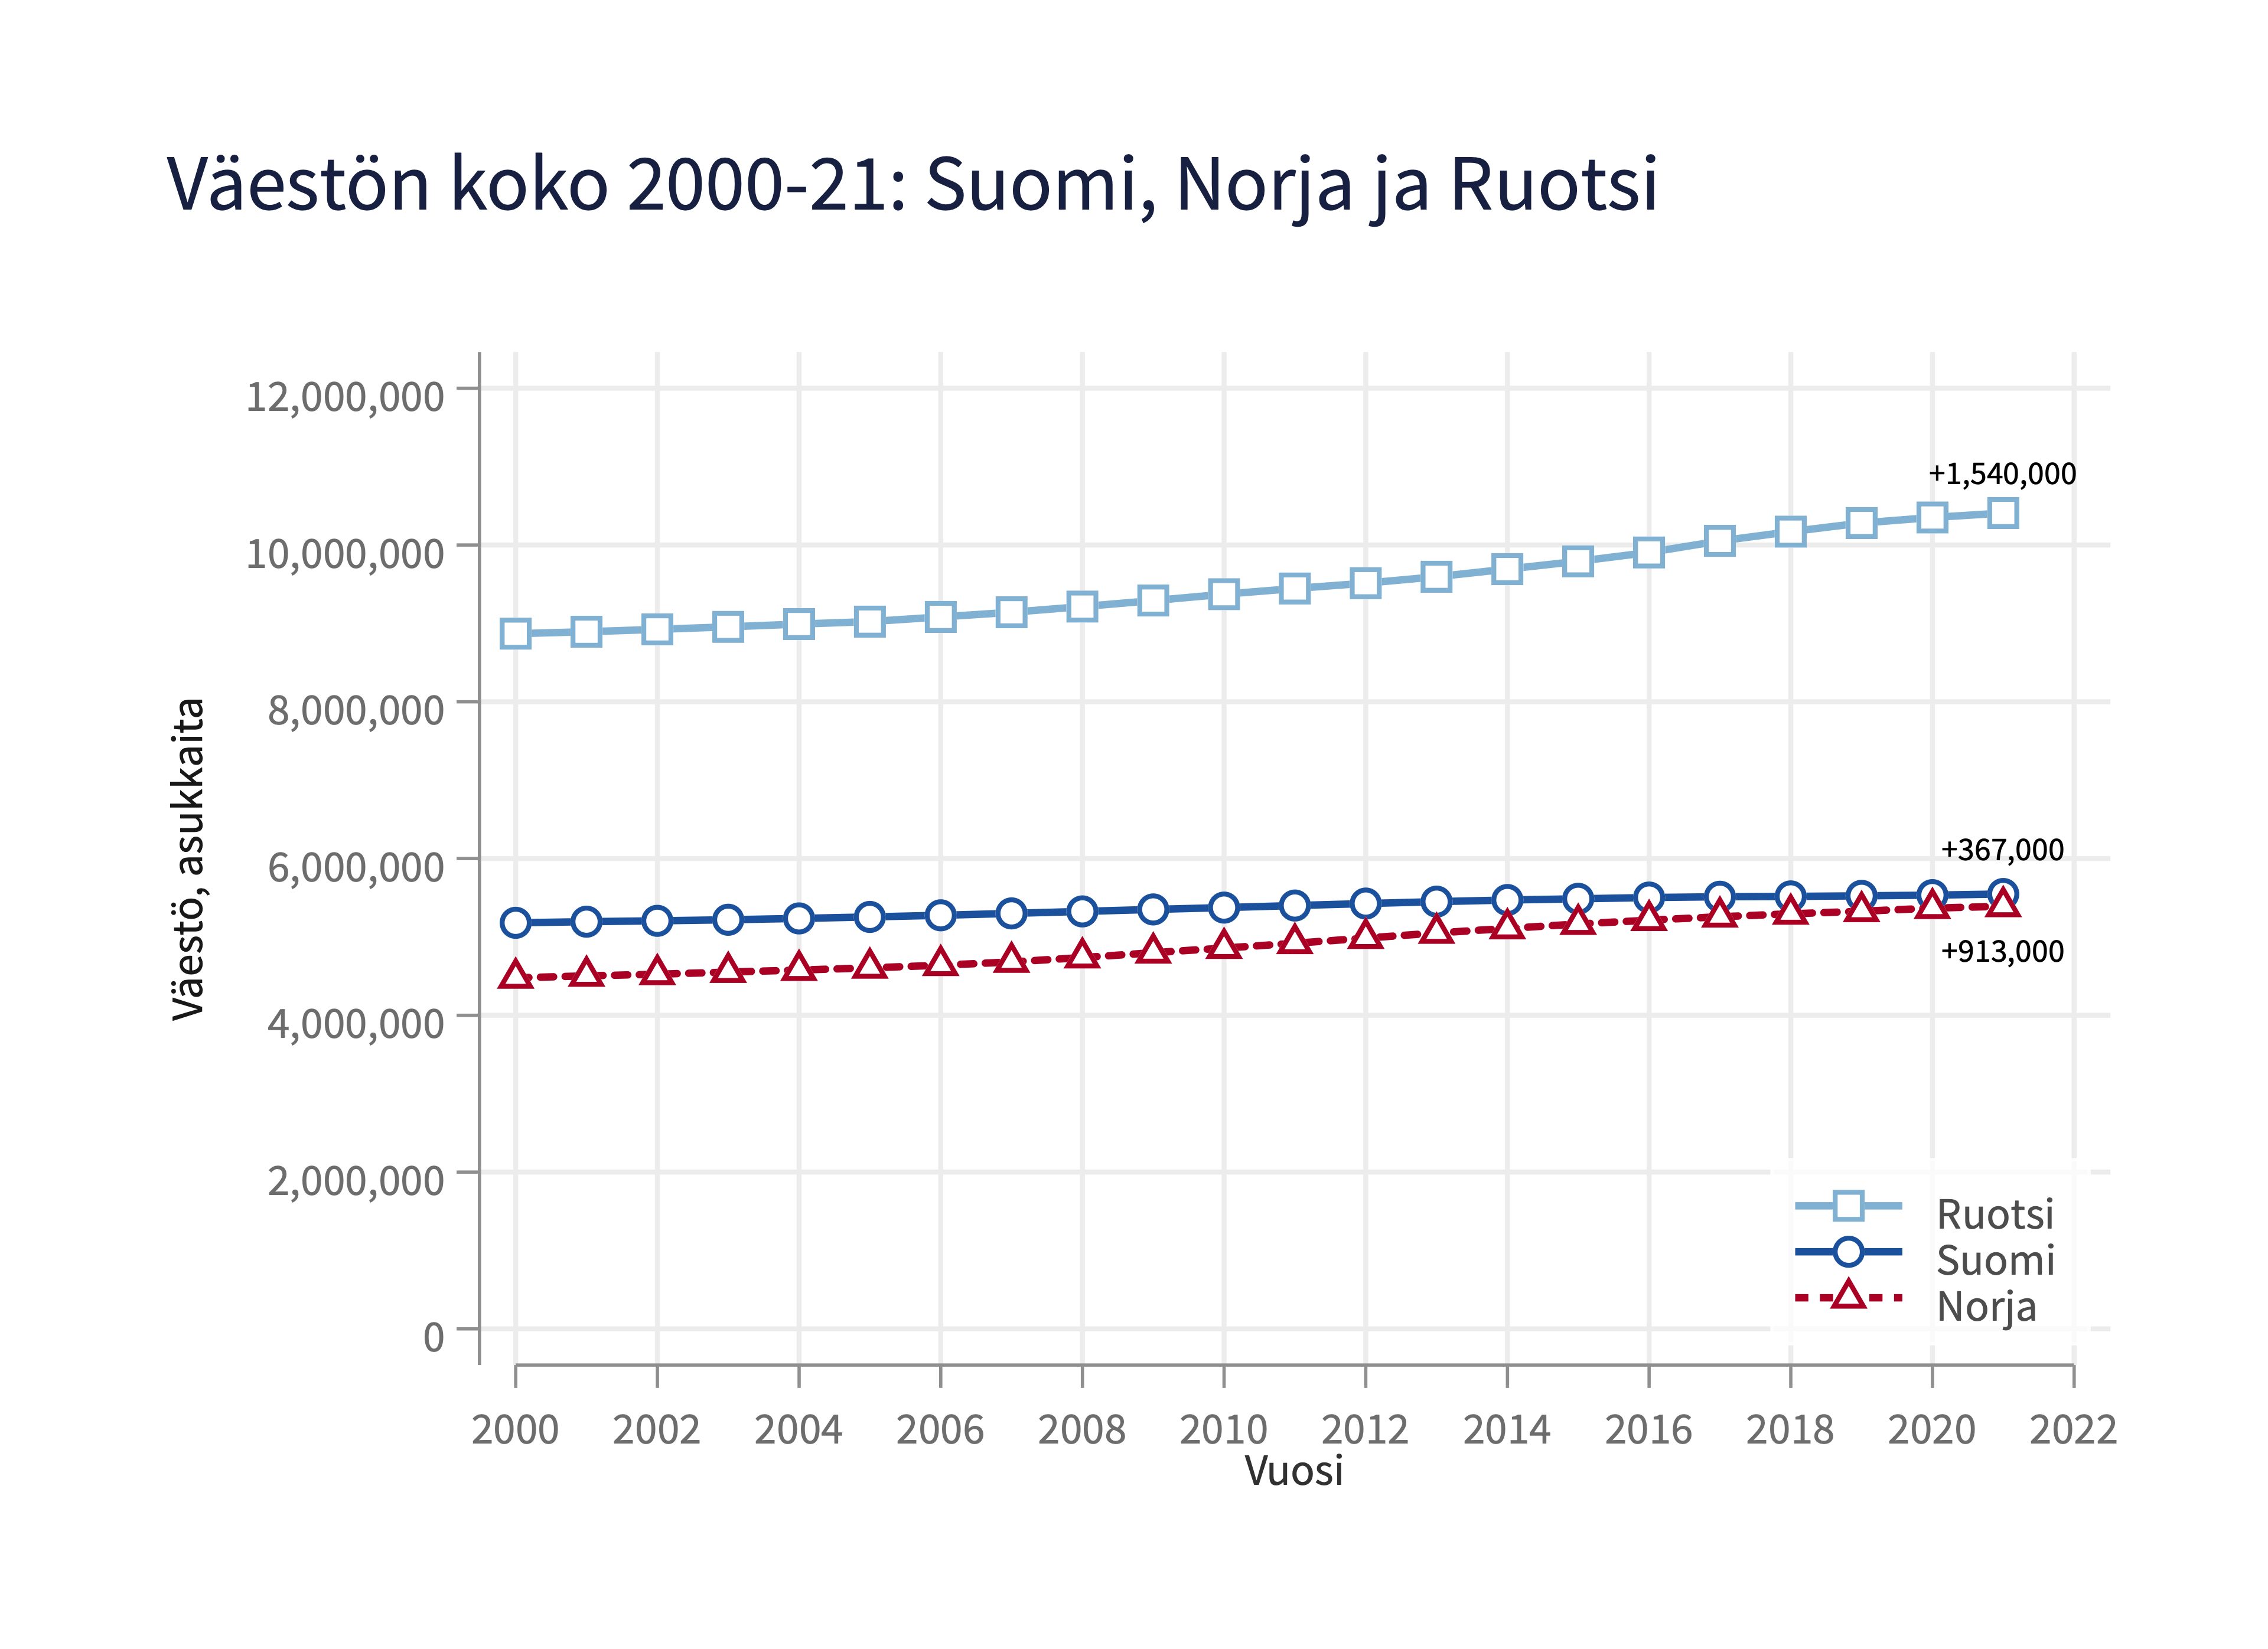

Slide 21
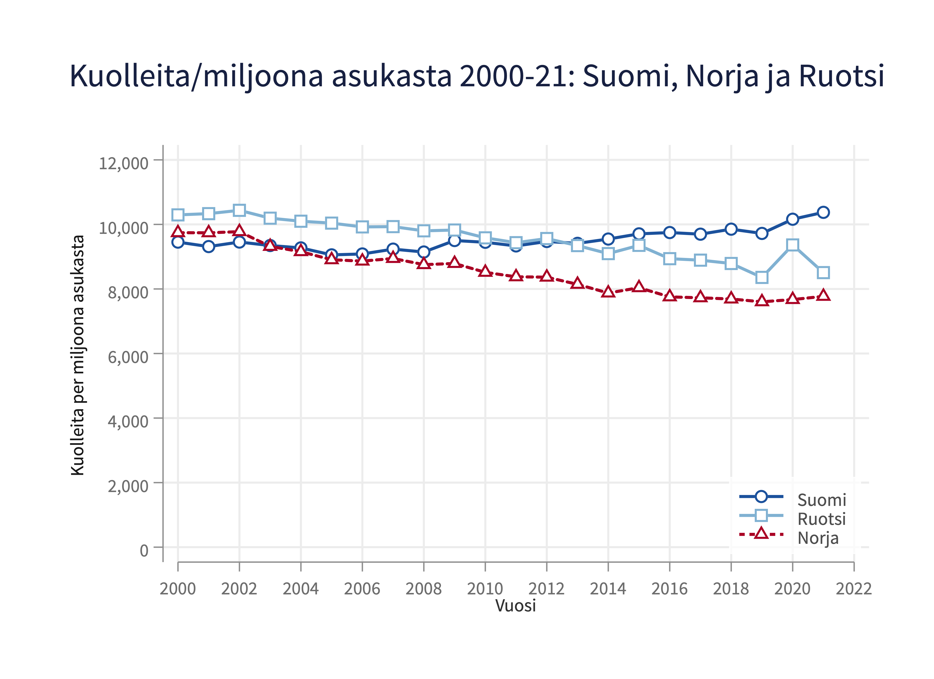
Vaikka väestömäärän muuttuminen huomioidaan, kuolleisuus
Suomessa vaikuttaa kuitenkin kasvavan. Mistä tämä johtuu?
“per miljoona”: jos jokaisessa maassa olisi miljoona
asukasta, kuinka monta kuollutta olisi ollut.

Slide 22
Mikä selittää jäljellä olevia eroja?
Väestön ikärakenne vaikuttaa voimakkaasti kuolleiden lukumäärään
Väestön ikään vaikuttaa mm. syntyvyys, maahanmuutto, sairastuvuus/elintavat
Väestöt vanhenevat eri tahtiin
Mediaani-iän muutokset 1990 -> 2015:
  Suomi 36 -> 43
  Ruotsi 38 -> 41
  Norja 35 -> 39
Syntyvyys (lasta per nainen):
  Suomi 1.77
  Norja 1.82
  Ruotsi 1.91

Slide 23
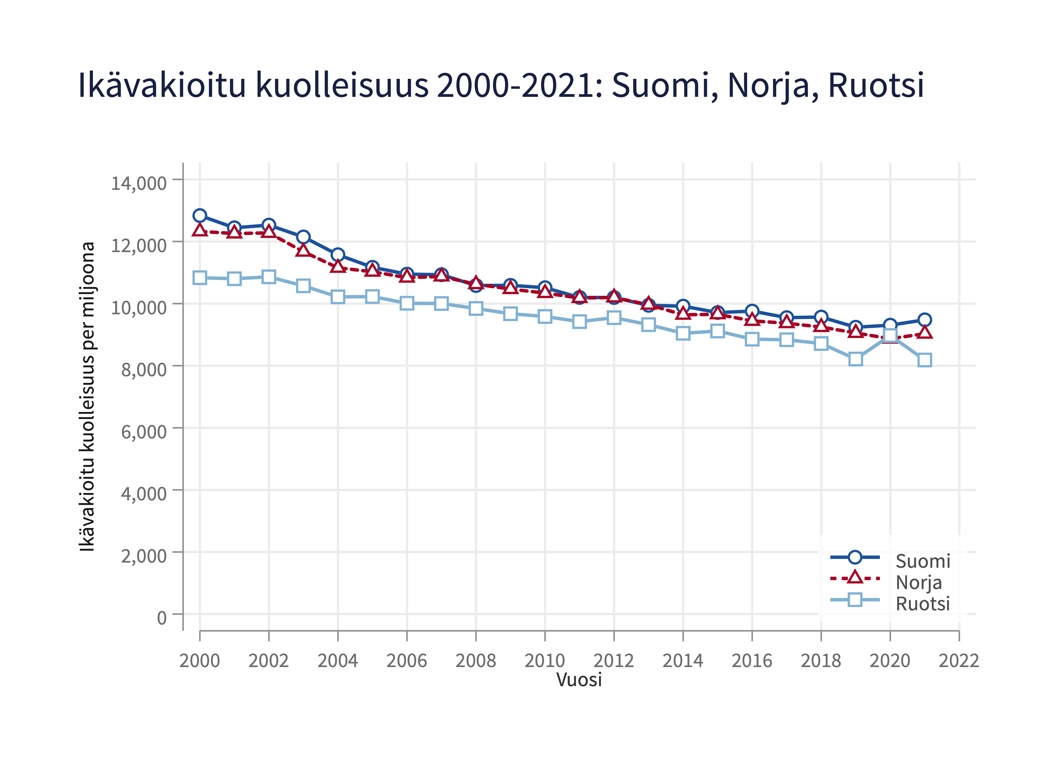
Ikävakiointi: jos kaikilla olisi mailla ollut samanlainen ikäjakauma, kaikki vuosina.
Ikävakioitu kuolleisuus on laskenut kaikissa maissa kahden
vuosikymmenen aikana, ml. Suomi.
Jäljellä olevia eroja selittävät väestön riskitekijät (tupakointi,
alkoholi, lihavuus, ym.)
Ikävakioidussa kuolleisuudessa havaittavat erot heijastuvat väestön
elinajanodotteeseen; korkein Ruotsissa, alhaisin Suomessa.

Slide 24
Vaikuttaako ikä- ja väestörakenteen muutos myös lähivuosina kuolleiden määriin Suomessa?

Slide 25
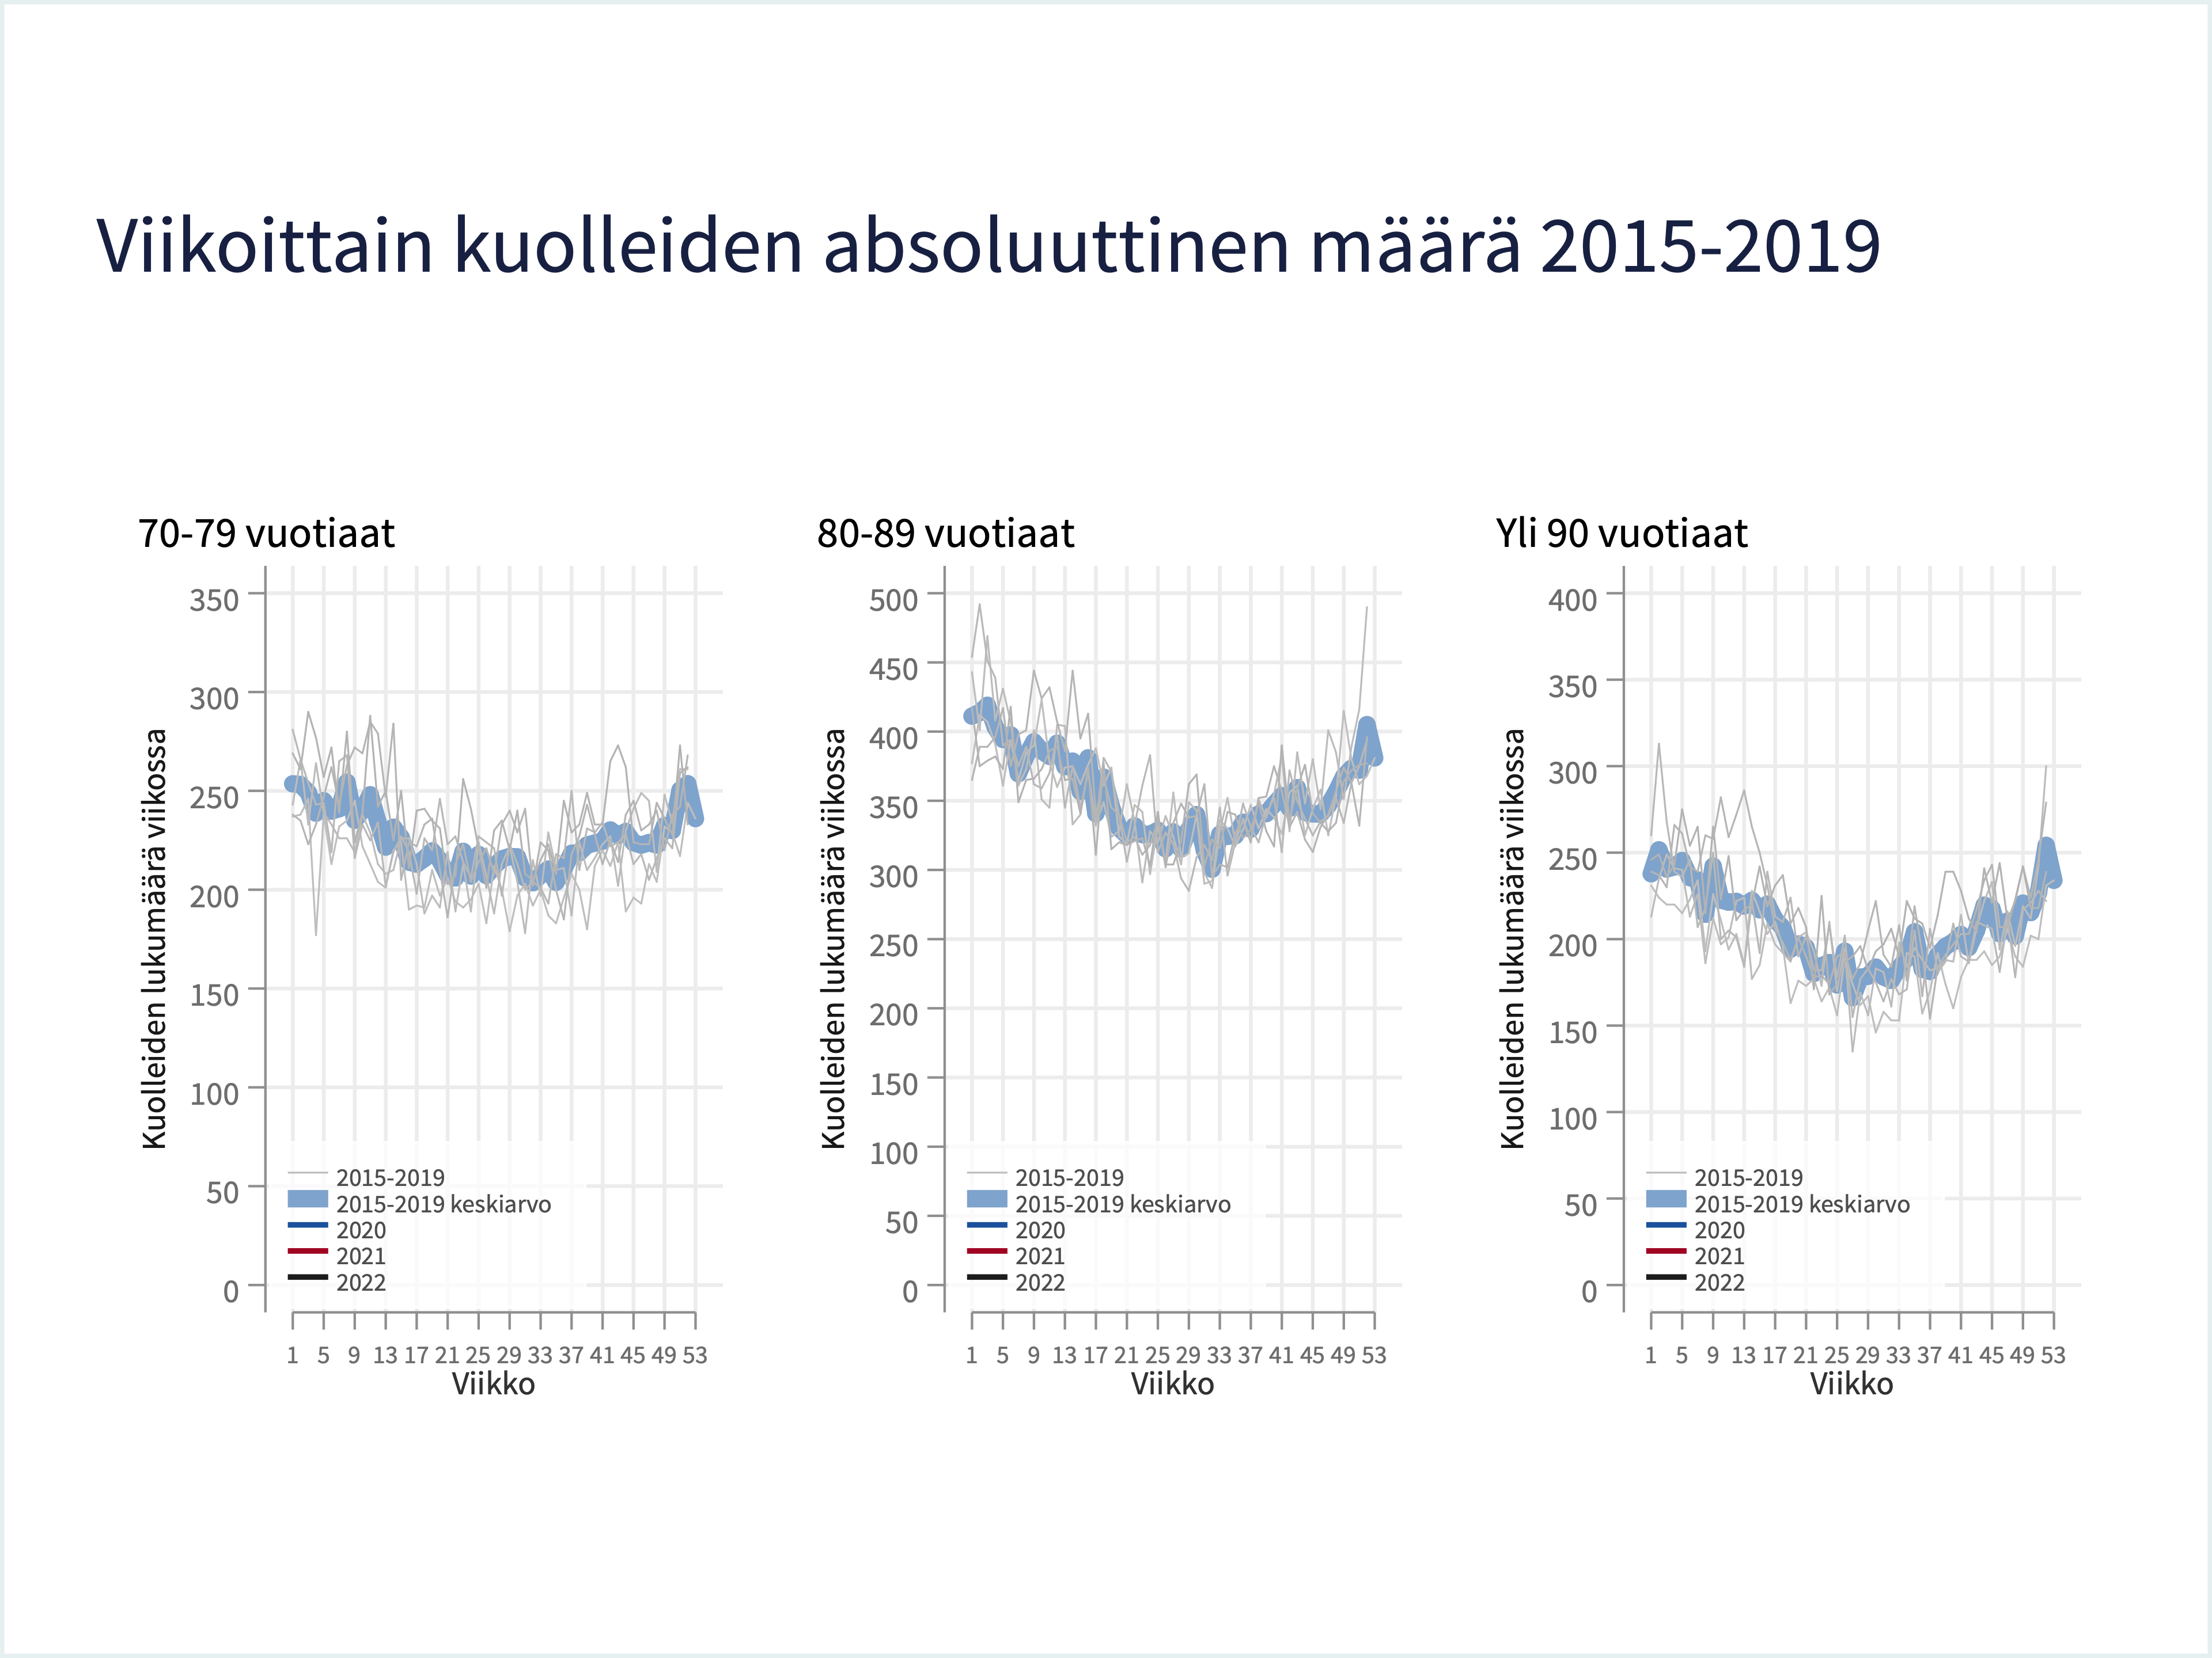

Slide 26
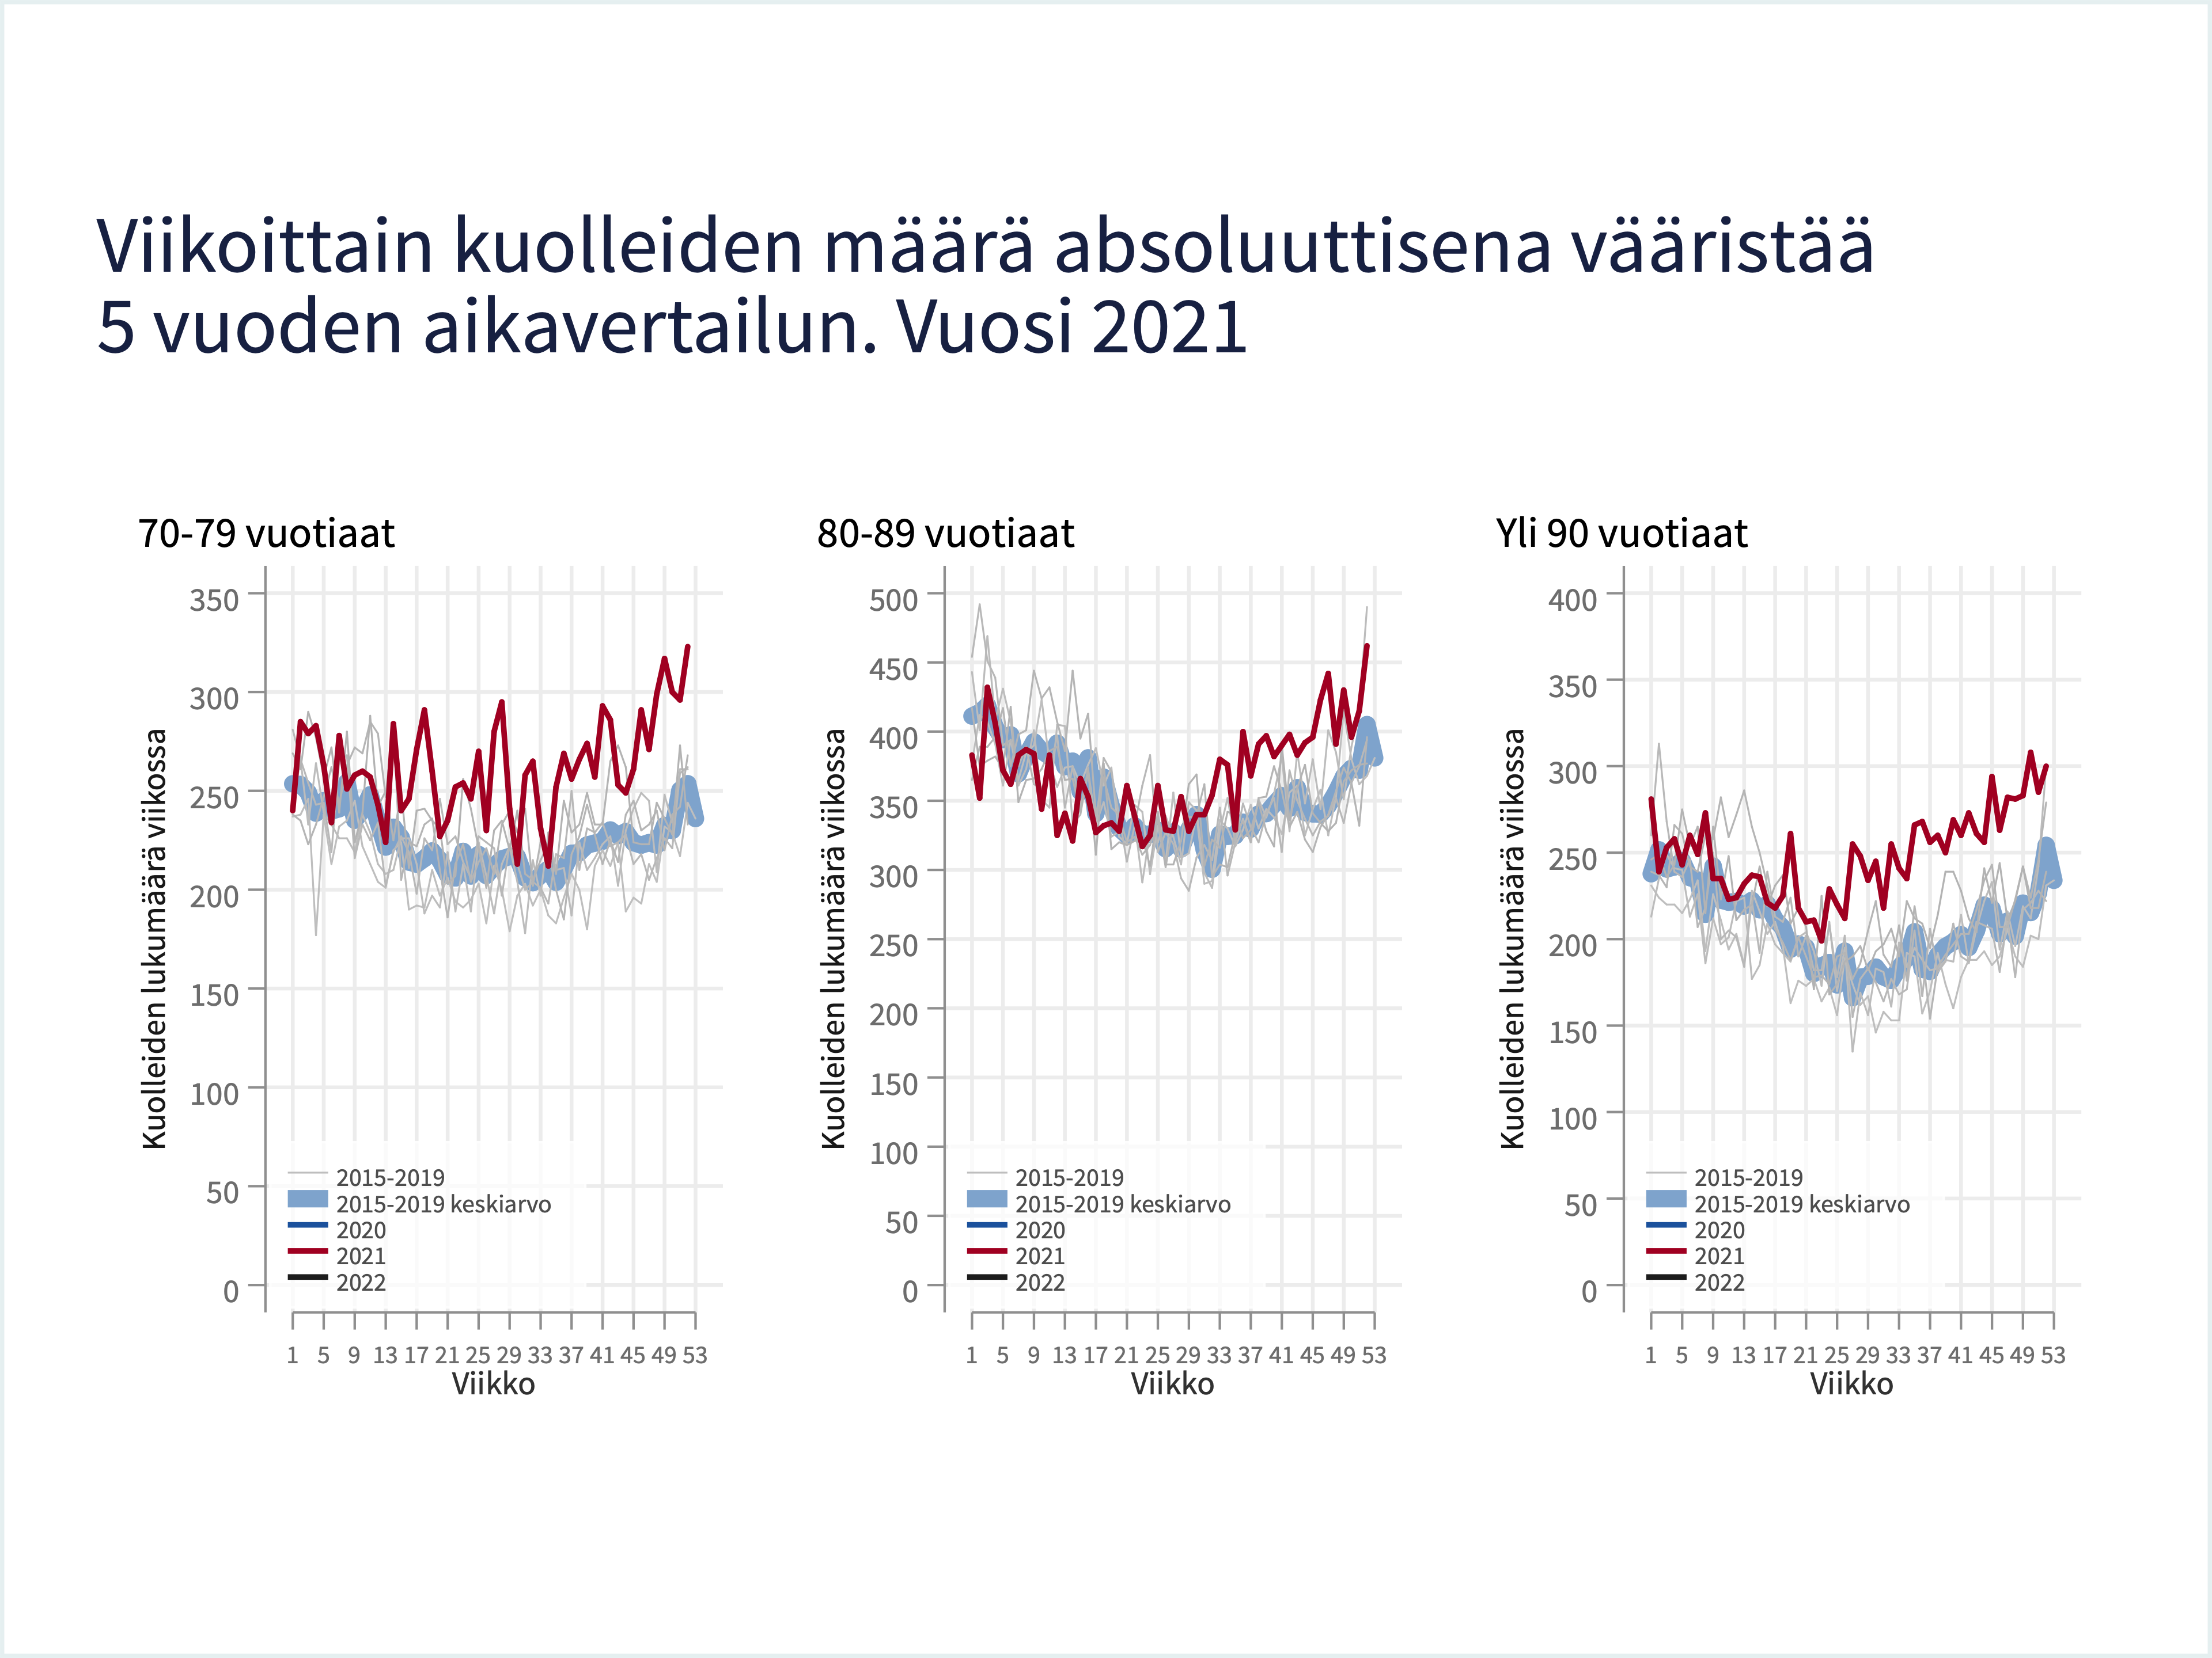

Slide 27
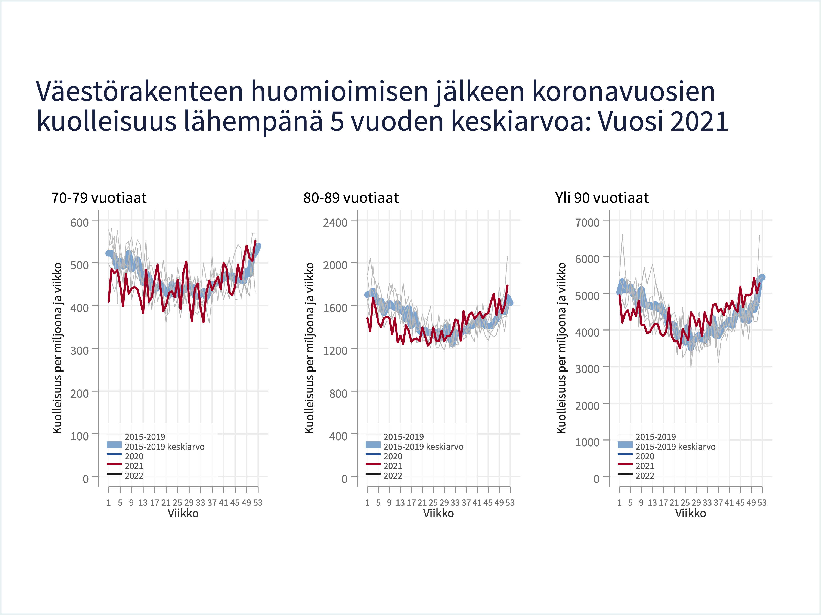

Slide 28
Sisältö
Tausta
Covid-19 ilmaantuvuudesta
Kuinka vakava Covid-19 tauti on?
Näkyvätkö koronaan liittyvät kuolemat kokonais-kuolleisuudessa?
Kokonaiskuolleissuuden seurannasta
Ylikuolleisuudesta

Slide 29
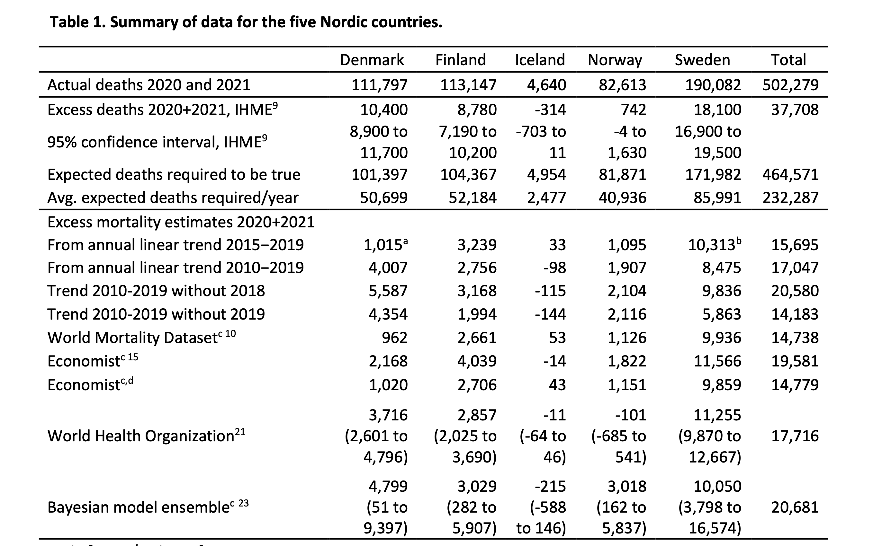
Erilaiset arviot ylikuolleisuudesta
Suomessa vuosina 2020 ja 2021
vaihtelevat 1,994 ja 8,780 kuolleen
välillä. Näistä jälkimmäinen, 8,780
on virheellinen.
Muiden lähteiden arviot
ylikuolleisuudesta vaihtelevat
1,994 ja 4,039 kuolleen
välillä.
* Vertaisarvioimaton artikkeli:
Estimates of excess mortality for the five Nordic countries during the Covid-19 pandemic 2020-2021 Prof. Kasper P. Kepp, PhD1*, Prof. Jonas Björk, PhD2,3, Vasilis Kontis4, PhD, Robbie M. Parks, PhD5, Kristoffer T. Bæk, PhD1, Assoc. Prof. Louise Emilsson, MD, PhD6,7,8, and Prof. Tea Lallukka, MD9. medRxiv preprint doi: https://doi.org/10.1101/2022.05.07.22274789
https://www.medrxiv.org/content/10.1101/2022.05.07.22274789v2.full.pdf

Slide 30
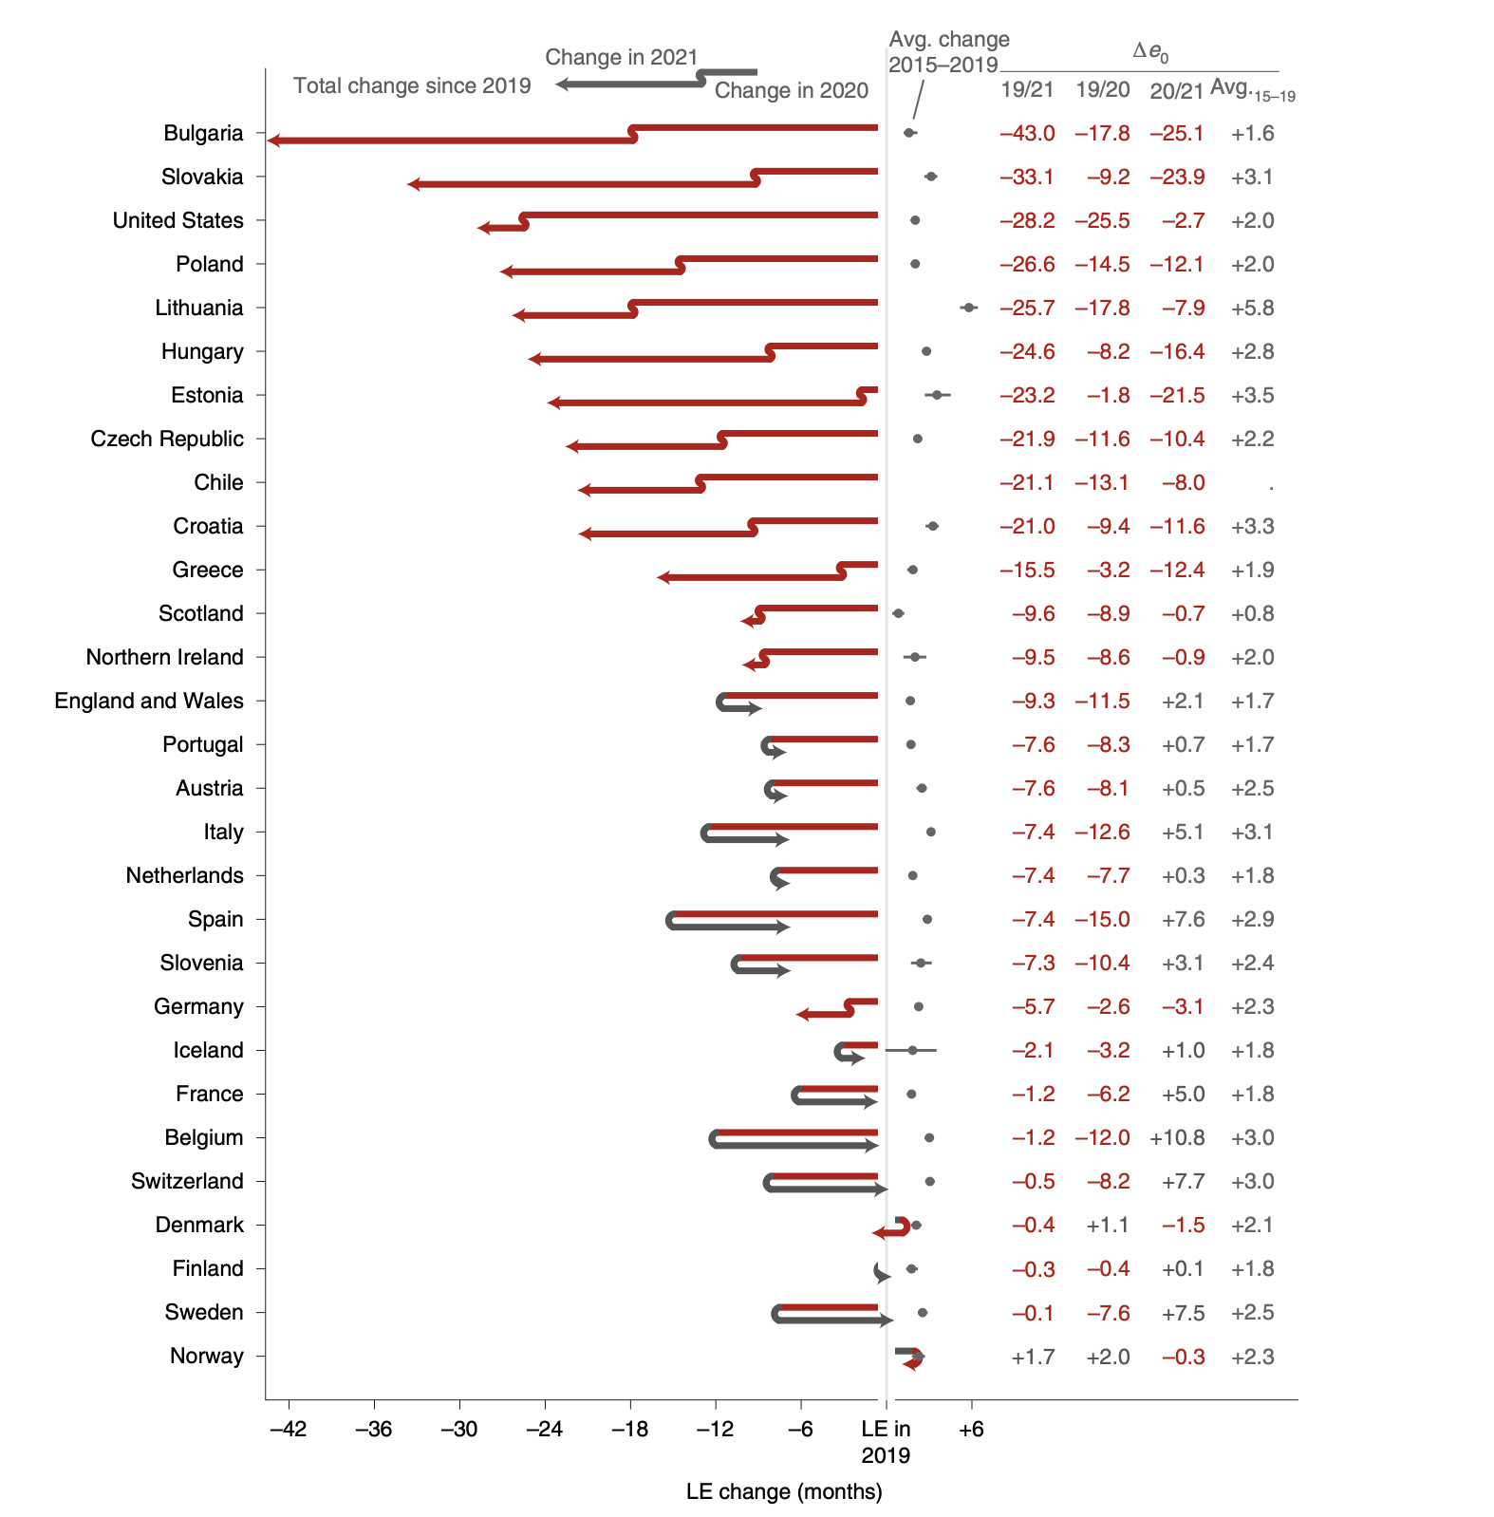
Elinajanodotteen muutokset 2020-2021
Schöley el al. Life expectancy changes since COVID-19. Nature Human Behaviour (2022)

Slide 31
Kokonaiskuolleisuus 2022?

Slide 32
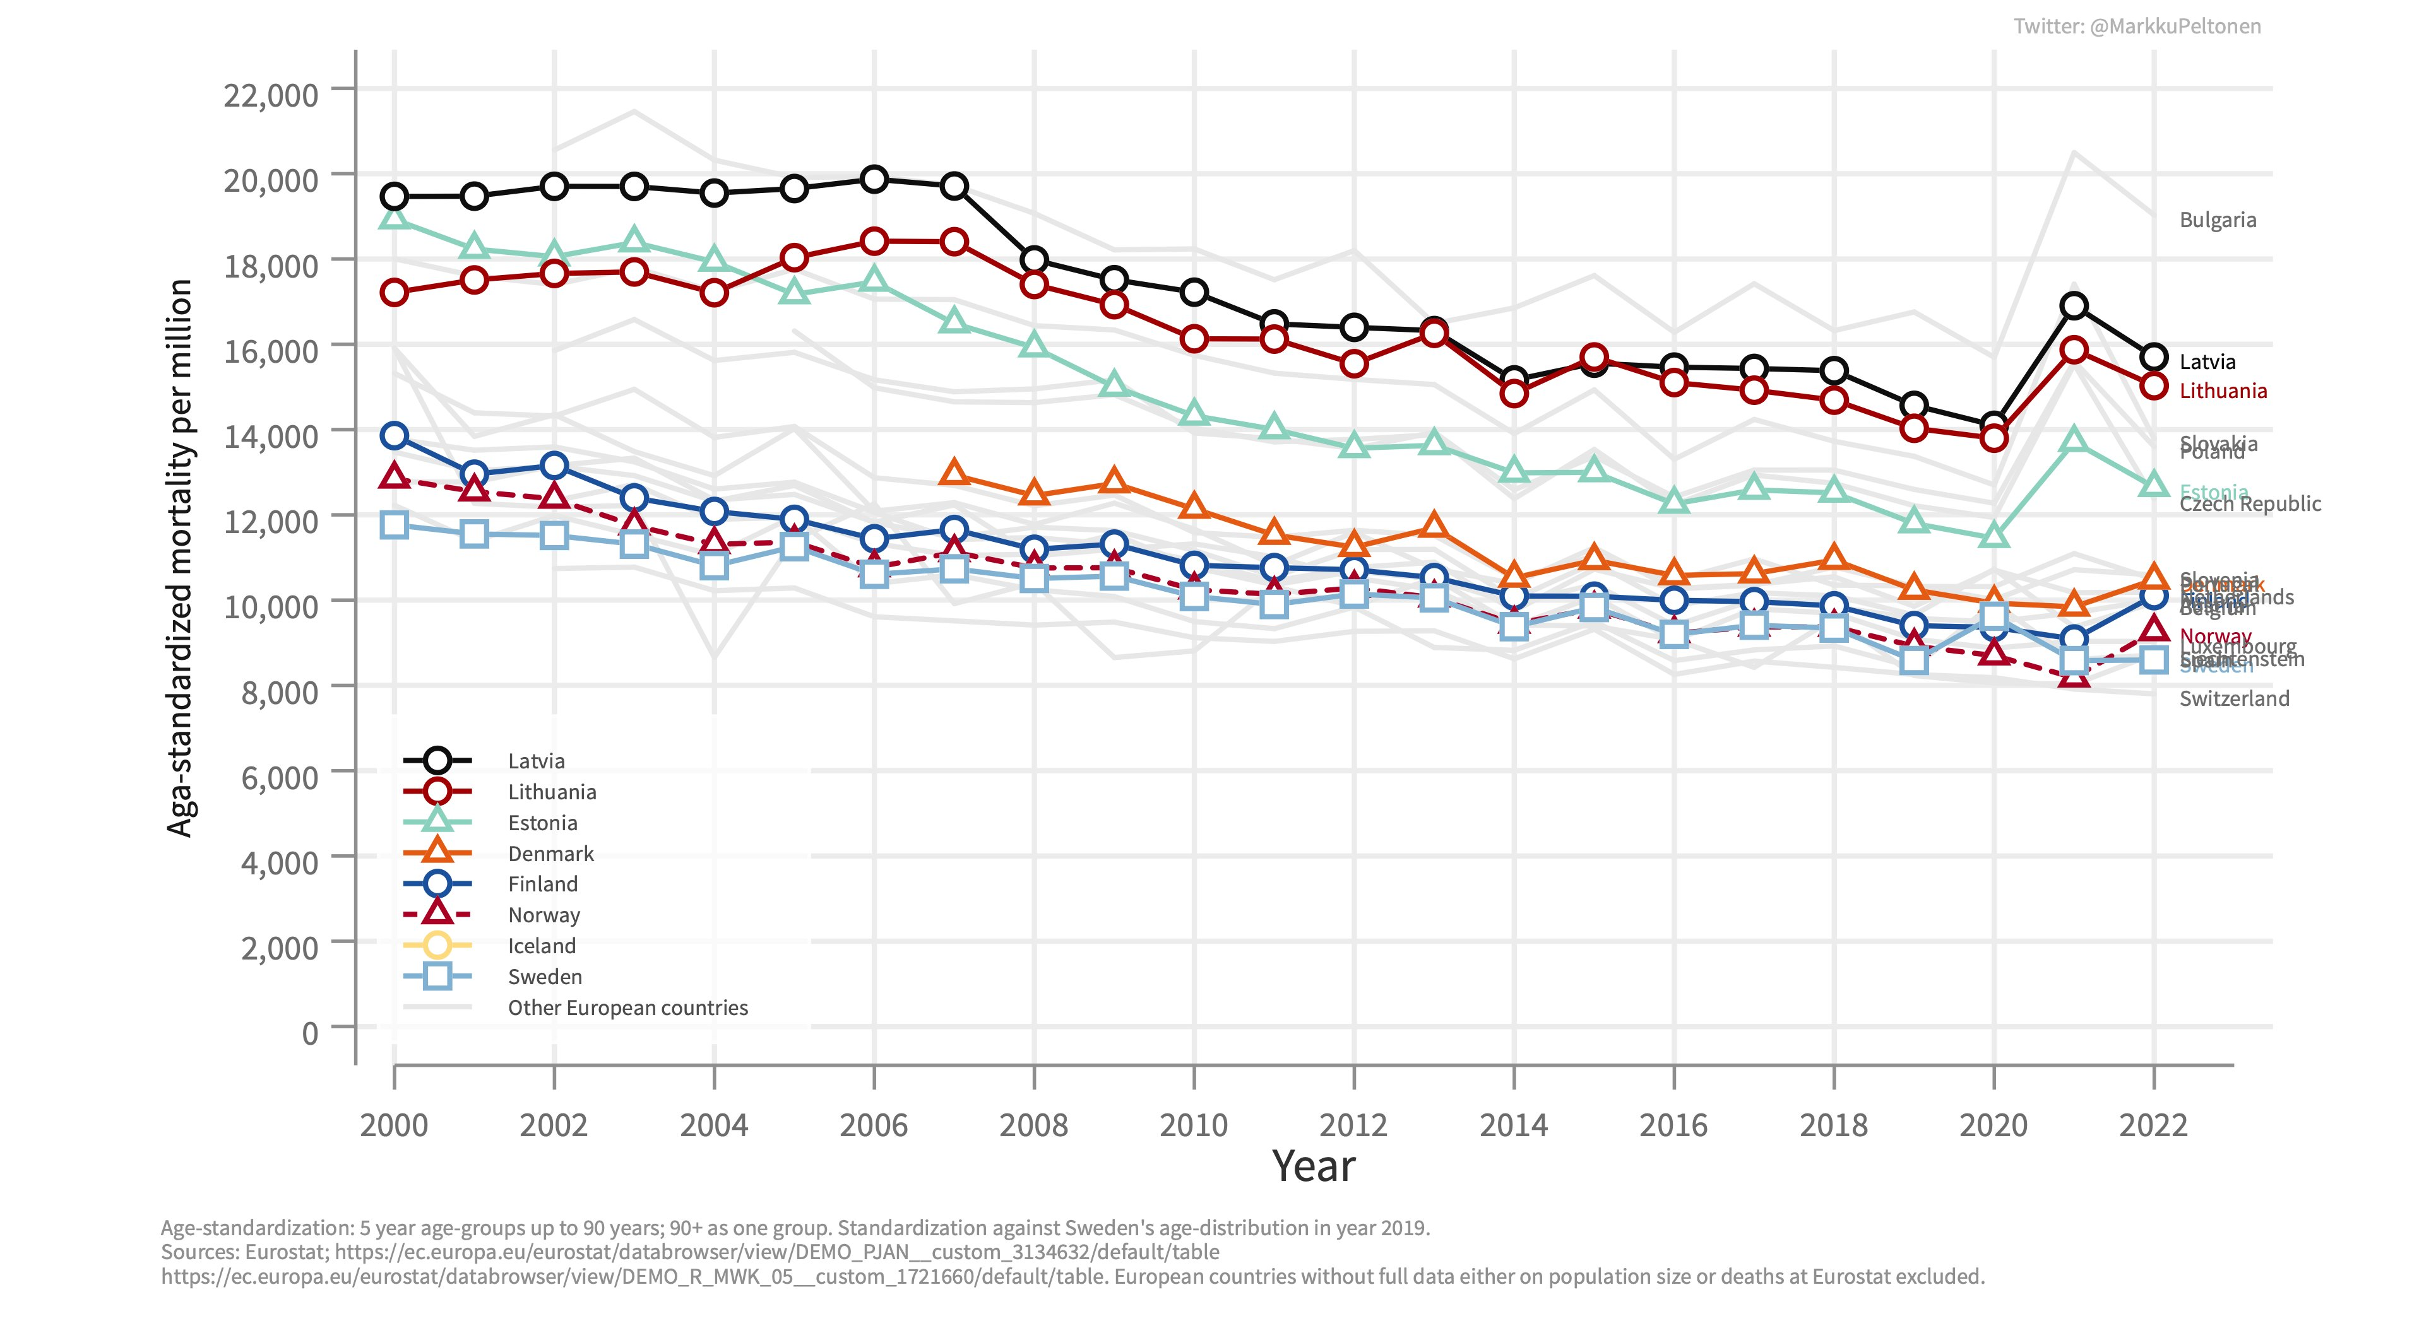
Kokonaiskuolleisuus 2022 viikot 1-26 verrattuna samaan jaksoon 2000-2021
Ikävakioitu kuolleisuus/miljoona

Slide 33
Yhteenveto
Pandemian seurannassa suuria haasteita erit. testauskäytännöistä johtuen
  Vaikuttanut arvioihin ilmaantuvuudesta, tapauskuolleisuudesta, koronaan liittyvien kuolemien määrästä
Suomessa kuolleiden absoluuttinen määrä vuosittain on noussut jo pitkään ennen koronaa
  Tämä nousu, tai syyt siihen, on huomioitava ajallisessa vertailussa
  Väestö ikääntyy Suomessa muita Pohjoismaita nopeammin
  Absoluuttiset määrät eivät ole suoraan vertailukelpoisia ajassa/väestöjen välillä
  Huomioitava väestörakenne ja sen muutokset: väestön koko ja ikärakenne
Ylikuolleisuuden arvioimiseksi ei ole yhtä yksiselitteistä mittaria
  Mittarin tulee huomioida väestörakenne ja sen muutokset; silti ”normaalin” määrittämisessä voidaan päätyä erilaisiin arvioihin
Arviot ylikuolleisuudesta Suomessa 2020-2021 vaihtelevat 2000-4000 kuolleen välillä; tarkentuvat
Myös alkuvuonna 2022 kuolleiden kokonaismäärä on ollut koholla väestörakenteen muutokset huomioiden

Slide 34
Kiitos!
Markku Peltonen
Terveyden ja hyvinvoinnin laitos (THL)
email: markku.peltonen@thl.fi
twitter: @MarkkuPeltonen

Slide 35
Tietolähteitä:
Eurostat: https://appsso.eurostat.ec.europa.eu/nui/show.do?dataset=demo_r_mweek3
Tilastokeskus: https://pxnet2.stat.fi/PXWeb/pxweb/fi/Kokeelliset_tilastot/Kokeelliset_tilastot__vamuu_koke/statfin_vamuu_pxt_12ng.px
SCB: https://www.scb.se/hitta-statistik/statistik-efter-amne/befolkning/befolkningens-sammansattning/befolkningsstatistik/
SSB: https://www.ssb.no/en/statbank/table/10211/
Nordic Statistics: https://pxweb.nordicstatistics.org/pxweb/en/
Our World In Data: https://github.com/owid/covid-19-data/tree/master/public/data
THL: https://thl.fi/fi/tilastot-ja-data/aineistot-ja-palvelut/avoin-data

